Slide 1
virtio-mem: Paravirtualized Memory Hot(Un)Plug
David Hildenbrand
Martin Schulz
Technical University of Munich
VEE ‘21

Slide 2
背景
仮想化技術を用いたサービスにおいて、 ＶＭのリソース使用量を動的調整することが重要になって来ている
メモリなどへの配分配慮は特に重要だが、簡単にはできない （tightly restricted, yet critically important resource）
手法は一応存在しているが、いくつか問題がある
Traditional Hot(un)plug
Memory Ballooning
✖ ＶＭにメモリーを多く所有してると思わせて、必要な時だけ使う
➡ 認知されたメモリーはすべてキャッシュに使われる

Slide 3
Traditional Hot(un)plug
①
シャットダウンせず物理 DIMM を交換・アップグレードできるようにするが目的だった
スロット数による制限
粒度：数 GiB レベル
x86_64 QEMU は、仮想マシンごとに
最大 256 個の DIMM（pc-dimm デバイス）の
エミュレーションが可能
Logical Partitioning を支持するハイパーバイザーは更にメモリを細かく分割可能

Slide 4
Traditional Hot(un)plug
②
ただし Linux 上では、 page allocator が認知できるメモリブロックの増減は、 少なくとも memory section 一個分
SPARSEMEM モデルでのメタデータがこのサイズ用に作成される
x86_86: 128MiB / aarh64: 1Gib
Hot Plug Steps
Linux へメモリ追加
メタデータ（struct page）・ページテーブル作成
追加されたメモリを online 化
動けないデータがある場合、
（e.g., page table）
Unplug 不可
！
Hot Unplug Steps
取り除きたいメモリを offline 化
メタデータ（struct page）・ページテーブル削除
メモリを Linux から取り除く
Hot Plug メモリを全部 MOVEABLE で宣言すれば解決するが、
逆に kernel crash を起こす

Slide 5
Memory Ballooning
風船（balloon driver に割り当てたメモリ）を膨らませると、他ＶMに提供され、当該ＶＭでは使えなくなる
VM
VM
VM
粒度：ページサイズ （数KiB～数MiB）
初期設定されたメモリ量を上回り不可
再起動周りに問題が多い
NUMA アーキテクチャは考慮されていない
Balloon Driver
Balloon Driver
Balloon Driver
Hypervisor

Slide 6
PMD (Paravirtualized Memory Devices)
VM と物理メモリの間に位置し、一定範囲の物理アドレスを管理・提供するデバイス
これにより、動的にＶＭにメモリを見せることが可能になる
VM
VIRTIO
仮想I/Oデバイスの スタンダード
virtio-pmem という PMDが存在する
本論文では、これの上にvirtio-mem を実装した
PMD
VM
PMD
Physical Memory

Slide 7
評価項目 | Traditional Hot (Un)plug | Ballooning
使用目的 | メモリ上限調整が重要 | Overcommitment 対応 増減スピードが重要
粒度 | 128MiB 以上 | 数 KiB ～ 数 MiB
メモリ フラグメンテーション | メタデータは free される | 深刻 メタデータは free されない
NUMA | 考慮される | 考慮されない （ゲスト OS の協力も必要）
サイズ調整自由度 | 基本 Hot Plug されたメモリのみ Hot Unplug できる | 初期設定したメモリサイスより 上回れない
サイズ調整リクエスト | Hypervisor が選別する | Hypervisor から要請を受け ゲスト OS が自由に調整 Unplug 要請はかなりの頻度で 安静に失敗する（？）
再起動 | とりあえず 入れられてるメモリを使う | 問題だらけ

Slide 8
評価項目 | Traditional Hot (Un)plug | Ballooning
使用目的 | メモリ上限調整が重要 | Overcommitment 対応 増減スピードが重要
粒度 | 128MiB 以上 | 数 KiB ～ 数 MiB
メモリ フラグメンテーション | メタデータは free される | 深刻 メタデータは free されない
NUMA | 考慮される | 考慮されない （ゲスト OS の協力も必要）
サイズ調整自由度 | 基本 Hot Plug されたメモリのみ Hot Unplug できる | 初期設定したメモリサイスより 上回れない
サイズ調整リクエスト | Hypervisor が選別する | Hypervisor から要請を受け ゲスト OS が自由に調整 Unplug 要請はかなりの頻度で 安静に失敗する（？）
再起動 | とりあえず 入れられてるメモリを使う | 問題だらけ
👑
！
！
！

Slide 9
評価項目 | Traditional Hot (Un)plug | Ballooning
使用目的 | メモリ上限調整が重要 | Overcommitment 対応 増減スピードが重要
粒度 | 128MiB 以上 | 数 KiB ～ 数 MiB
メモリ フラグメンテーション | メタデータは free される | 深刻 メタデータは free されない
NUMA | 考慮される | 考慮されない （ゲスト OS の協力も必要）
サイズ調整自由度 | 基本 Hot Plug されたメモリのみ Hot Unplug できる | 初期設定したメモリサイスより 上回れない
サイズ調整リクエスト | Hypervisor が選別する | Hypervisor から要請を受け ゲスト OS が自由に調整 Unplug 要請はかなりの頻度で 安静に失敗する（？）
再起動 | とりあえず 入れられてるメモリを使う | 問題だらけ
！
👑
👑
！
👑

Slide 10
Virtio-mem デバイス
①
PMD として作動する
一つの DIMM デバイスが何個も固定サイズに分割され、 それぞれのブロックは plugged / unplugged 状態がある
ハイパーバイザーがより良い最適化のため、何個か状態を表す変数が、ハイパーバイザーとゲストＯＳにＲＷ出来る：
requested：需要メモリブロック数
plugged：挿入されているメモリブロック数
usable region：PMD 管理の下のメモリの可用量

Slide 11
Virtio-mem デバイス
②
Hypervisor
Requested
+=/-=
request
plugged
+=/-=
request
Handle request
virtio-mem device
Guest
request - plugged
=0
Done
Expose / Hide
device block to OS
≠0
Select/Free
device block to plug/unplug
Send plug/unplug request

Slide 12
QEMU/KVM & Linux での実装
①
virtio-mem-pci
virtio-mem デバイスを内蔵
ハイパーバイザーとゲスト OS のコミュニケーションを担う
TYPE_MEMORY_DEVICE インターフェースで DIMM デバイスと思わせる
同一 VM 上でもこのデバイスは複数存在可能
ユーザーは memory backend を宣言すると、KVM memory slot が作成され、宣言された大きさのメモリを mmap でマッピングされる
Hypervisor
VM
Physical Memory
Device
driver
virtio-mem-pci
virtio-mem
VM
Device
driver
virtio-mem-pci
virtio-mem

Slide 13
QEMU/KVM & Linux での実装
②
ブロックサイズは THP を参照し、２MiB
各ブロックの plugged / unplugged 状態は、bit map で記録
(Un)plug リクエスト処理はシングルスレッドで
Unplug は不要なページに madvise(void *addr, size_t length, MADV_DONTNEED) で物理ページを破棄。Linux はにこれらのページをフリーする
qom-{get|set} コマンドで plugged / request をＲＷ
システムリセットは全ブロックを削除、bit map もクリア

Slide 14
QEMU/KVM & Linux での実装
③
Linux Driver
メモリブロックの追加・取り除き機能は流用
ただし、kexec に無視されるメモリも追加できるようにした
ブロックサイスはページサイズが限界のため４MiB
Plug は、アドレス昇順で unplugged ブロックを探し、ない場合新しくブロックの plug をリクエストする
offline page が認知されないようカーネルのadd_memory() を変更
Unplug は、アドレス降順で plugged ブロックを探し、offline でマークする

Slide 15
性能評価
X86_64 上で、QEMU/KVM & Linux 実装を用いて実験を行う
マシン構成：
12-core AMD Ryzen 9 3900X (3.8GHz)
64GiB DDR4
仮想マシン構成
10 VCPUs
ハイパーバイザー Fedora 33
kernel: 5.9.13-200.fc33.x86_64
QEMU v5.2.0 (modified)
Transparent Huge Pages (THPs), SMT, AMD Turbo CORE enabled

Slide 16
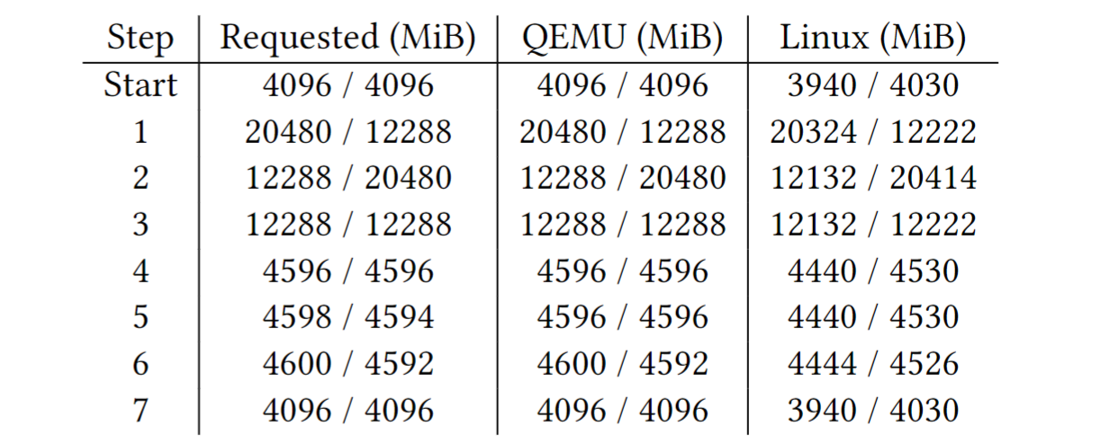
実験１：NUMAを考慮したリサイズの検証
8GiB VM w/ 2 NUMA nodes
各自最大 16GiB を管理できる virtio-mem デバイスを保有
このメモリ調整の制度は既存手法では達成できない

Slide 17
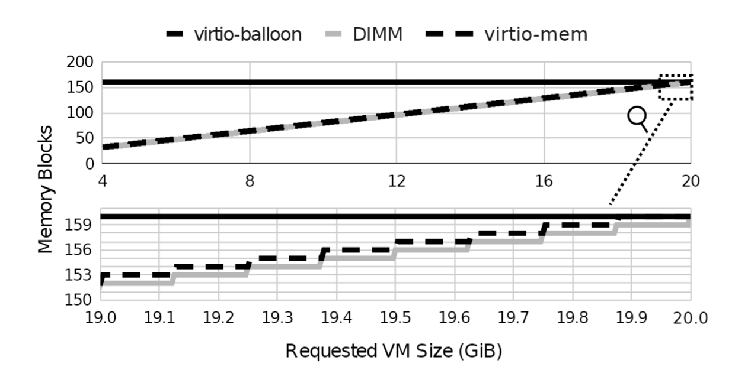
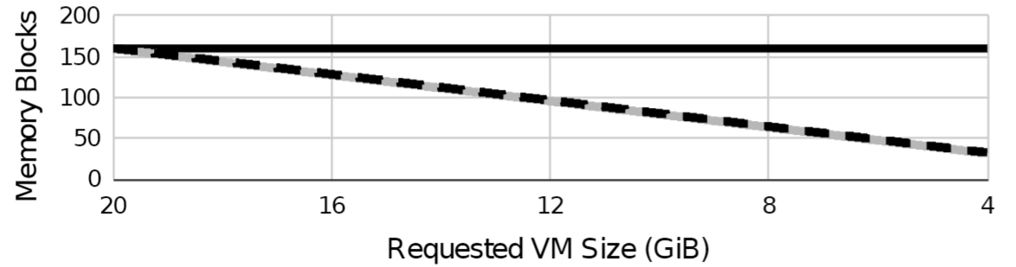
実験２：ゲスト OS 上のメタデータ処理
4GiB VM 、最大 20GiB まで成長するように設定
限界まで成長させ、次に4GiBまで戻す
Linux でのメタデータのメモリ使用量は凡そ 1:64。 つまり、ballooning は初期状態で既に 256MiB を浪費

Slide 18
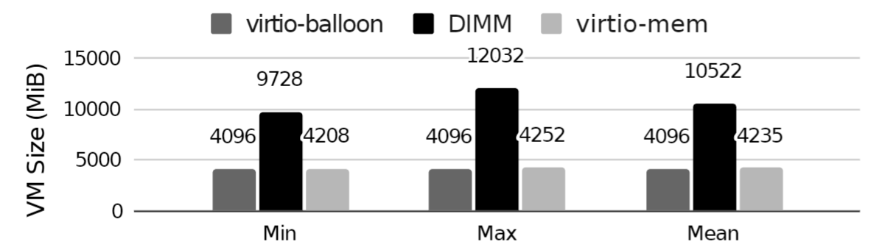
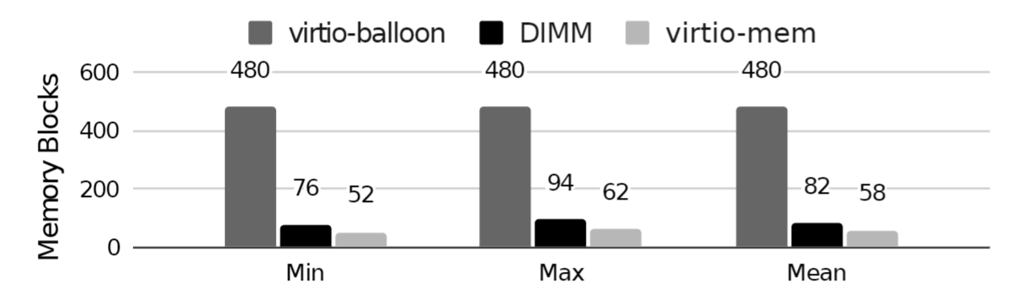
実験３：割り当てられたメモリが動けない場合の検証
4GiB VM 、最大 60GiB まで成長するように設定
凡そ 60GiB が必要なワークロードを執行
Hot Plugged メモリはすべて NORMAL に設定
解放は、DIMM は一本失敗(256MiB)、virtio-mem はブロック１つ分(4MiB)失敗した

Slide 19
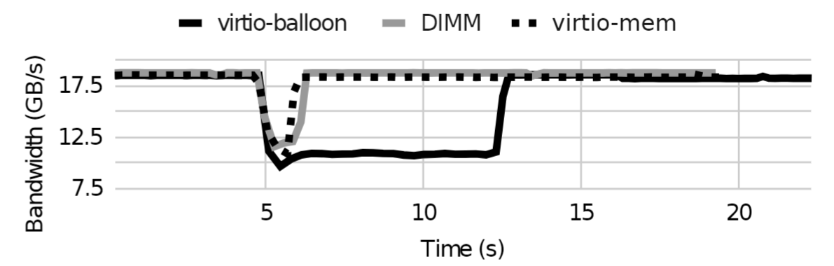
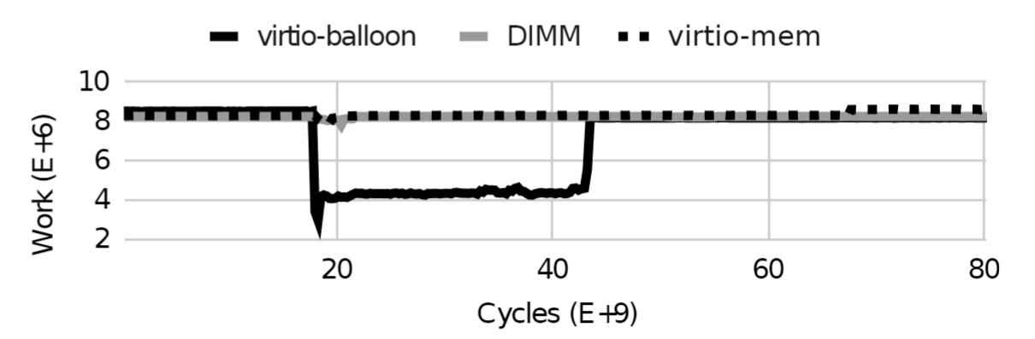
実験４：メモリ解放が執行効率に与える影響の検証
２GiB VM 、最大 10GiB まで成長するように設定
凡そ 10GiB 必要のワークロードを執行
執行完成後、メモリ解放中にベンチマークを行う
取り除く目標のメモリブロック上のデータを動かすため、効能への影響は必ずある
Ballooning の効能低下はほとんどハイパバイザーの madvice コールが原因

Slide 20
評価項目 | virtio-mem
使用目的 | メモリ上限調整が重要 スピードがさほど重視されていない
粒度 | 4MiB 動けなくなるページもあるが、 細かいためメモリの浪費を控えられる
メモリ フラグメンテーション | メタデータは free される 状態が ballooning と似ているがより良い
NUMA | 考慮される
サイズ調整自由度 | 初期状態から Hot Unplug 不可 ただし初期から Hot Plugged 状態で Boot 可能
サイズ調整リクエスト | ハイパーバイザーがリクエスト ゲスト OS がメモリブロック選別 自由度が高い
再起動 | 正常な VM は Unplugged メモリの再利用は不可能 悪意 VM の検出ができる

